Slide 1
Network & Security Bootcamp Proje Sunumu
NamIk AYDİL
Elektrik-Elektronik Mühendisi

Slide 2
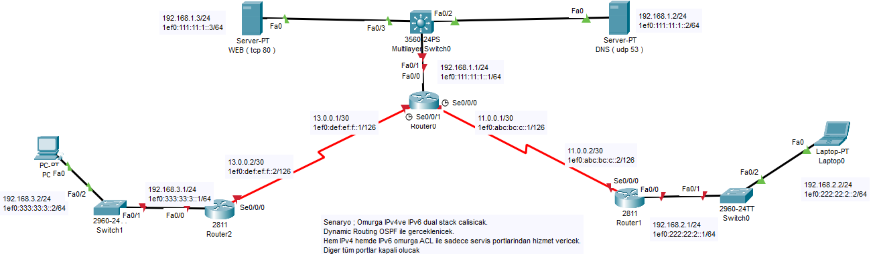
Proje İsterleri
Omurga IPv4 ve IPv6 dual stack olarak çalışabilmeli.
IPv4 ve IPv6 kendi içlerinde OSPF ile haberleşebilmeli.
Hem IPv4 hem de IPv6 omurga, ACL ile sadece istenilen servis portlarından hizmet verebilmeli.
Kullanılmayan diğer portlar kapatılmalı.

Slide 3

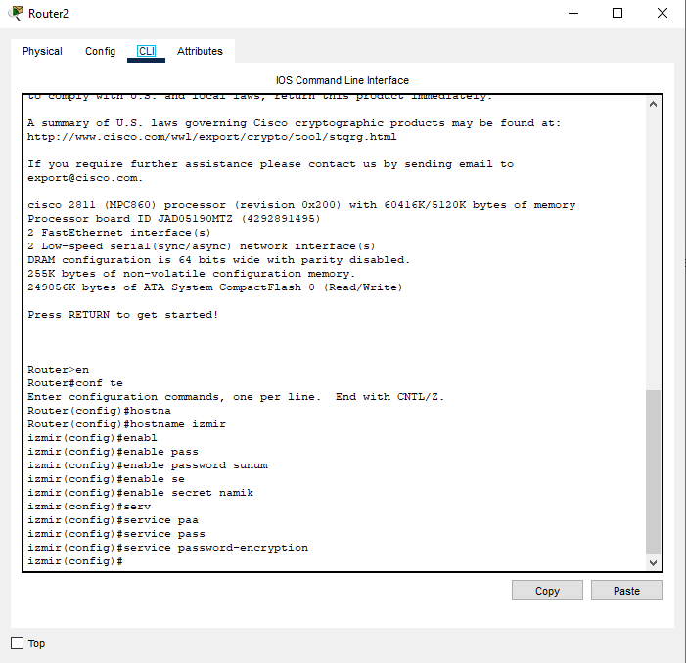
Basic Configuration
Öncelikle Router ve Switchlerimizin erişimini güvence altına almak için parola oluşturuyoruz.
en
conf t
hostname izmir
enable password sunum
enable secret namik
service password-encryption

Slide 4
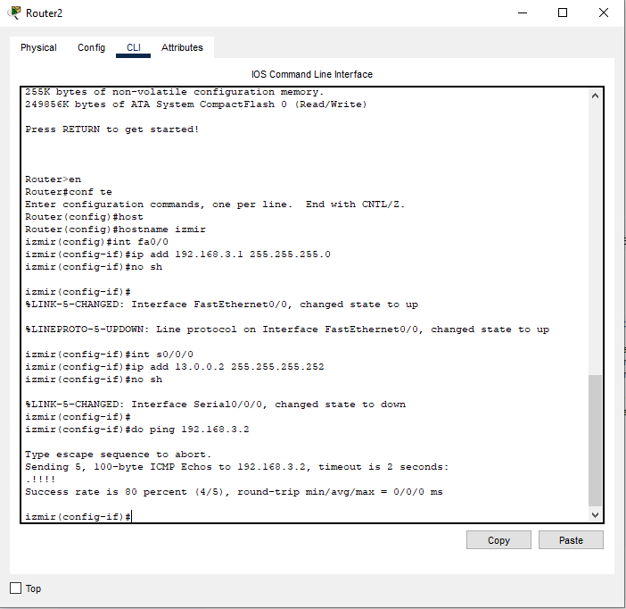
Router Interfaces Configuration
Izmir Router'ı için
int fa0/0
ip add 192.168.3.1 255.255.255.0
no sh
int s0/0/0
ip add 13.0.0.2 255.255.255.252
no sh
do ping 192.168.3.2
Diğer Routerlar için de interface configuration yapılır. Ayarların doğruluğundan emin olmak için ping testi yapılır.

Slide 5
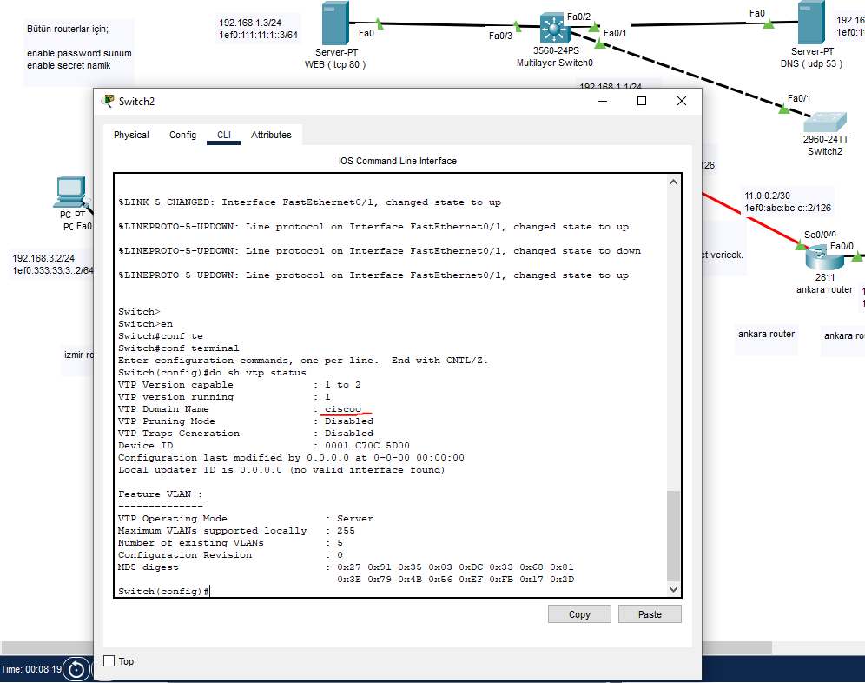
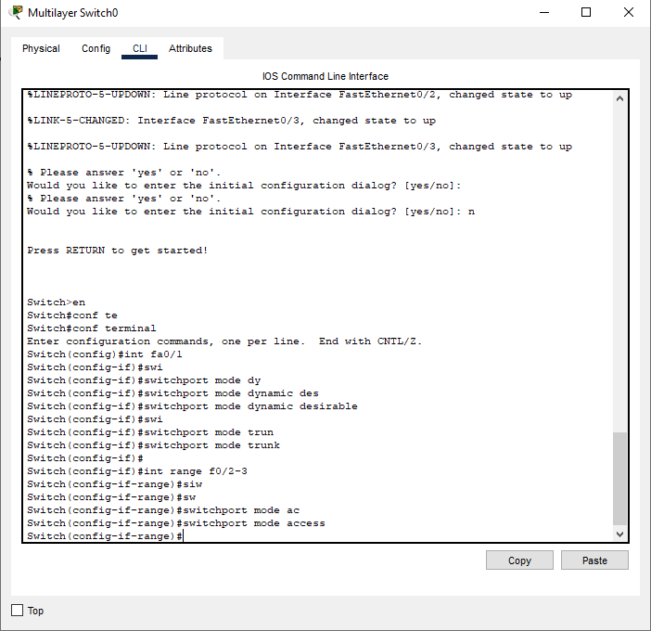
Trunking
multi switch0
en
conf te
int fa0/1
switchport mode dynamic desirable
switchport mode trunk
int range fa0/2-3
switchport mode access
ip add 192.168.1.1 255.255.255.0
Istanbul Router'ı için
int fa0/0
ip address 192.168.1.1 255.255.255.0
Multi switch cihazınının f0/1 portunda trunking’in doğru çalıştığını kontrol etmek için yeni bir cihaz ekleyerek vtp domain ismi verip denedim. Daha sonra bu cihazı sildim.

Slide 6
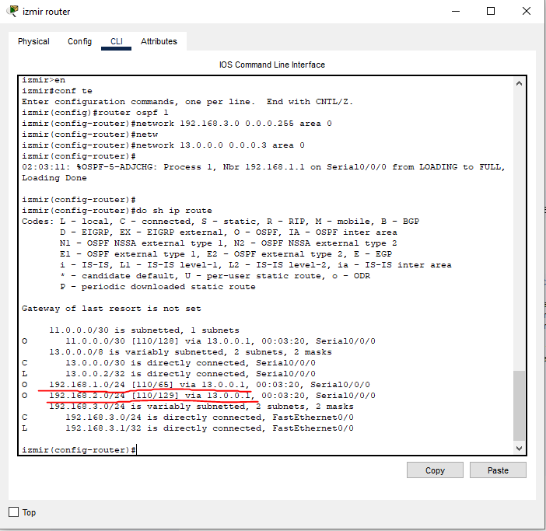
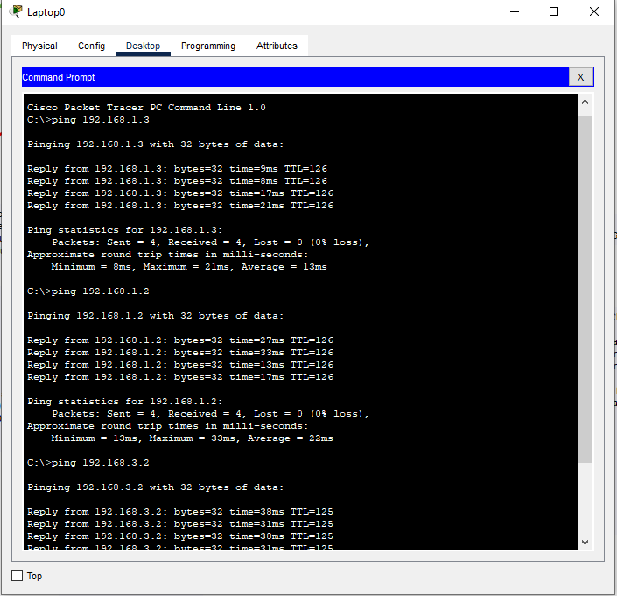
Dynamic Routing OSPF
Dynamic routing ospf, routların kendilerine ait interfacelerdeki tüm network id’lerini anons ederek birbirlerine öğretme işlemidir.
Izmir router'ı için
router ospf 1
network 192.168.3.0 0.0.0.255 area 0
network 13.0.0.0 0.0.0.3 area 0
Diğer Routerlar için de network anonsları yapıldıktan sonra herkes herkese erişebilir olup Routing Table'ımızda hangi şekilde haberleştiklerini görebiliriz.

Slide 7
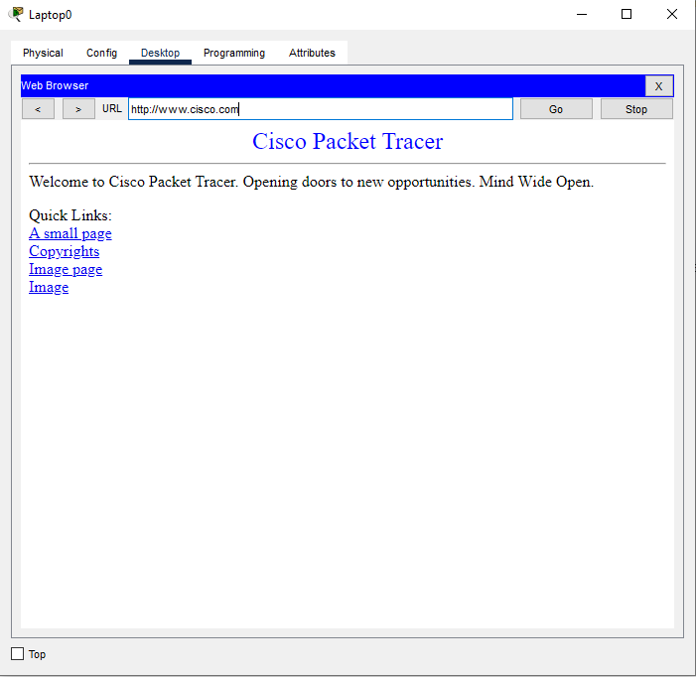
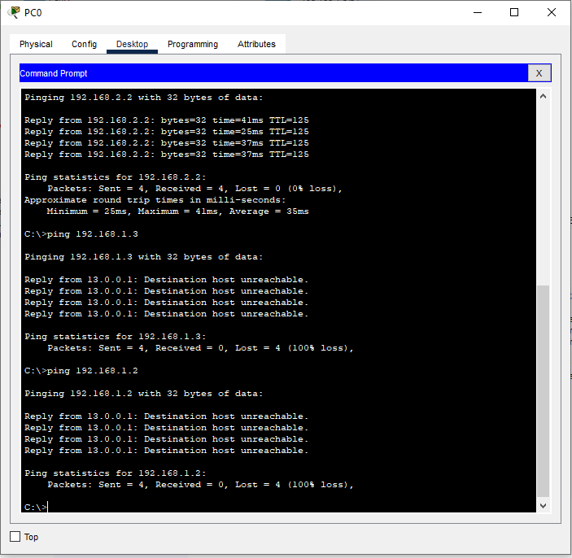
Access Control List
Ağ trafiğinde kendi oluşturduğumuz kurallar ile nelere izin verip nelere izin vermeyeceğimizin kontrolünü sağlayan yapıdır.
ACL istanbul router'ı için
ip access list extended WEBACL
permit udp any host 192.168.1.2 eq 53
permit tcp any host 192.168.1.3 eq 80
int fa0/0
ip access-group WEBACL out
Bu yapılandırmadan sonra artık Laptop ve Desktop end device'larımız Serverlardan sadece izin verdiğimiz hizmetleri alabilecek ve ping atamayacak duruma gelir.

Slide 8
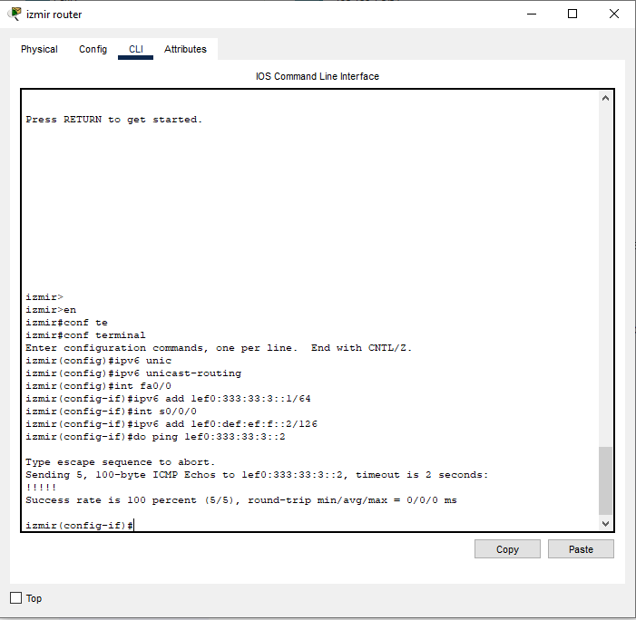
Router Interfaces Configuration IPV6
Izmir Router'ı için
en
conf te
ipv6 unicast-routing
int fa0/0
ipv6 add 1ef0:333:33:3::1/64
int s0/0/0
ipv6 add 1ef0:def:ef:f::2/126
do ping 1ef0:333:33:3::2
Diğer Routerlar için de interface configuration yapılır. Ayarların doğruluğundan emin olmak için ping testi yapılır.

Slide 9
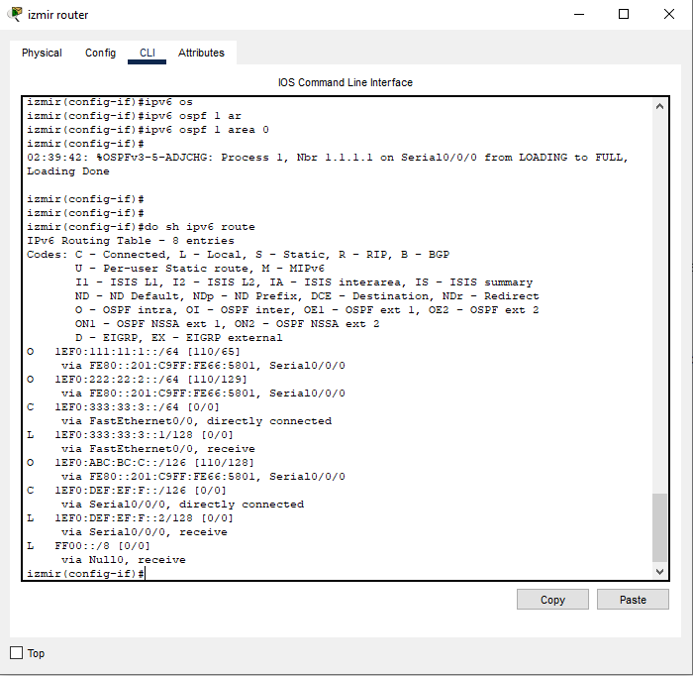
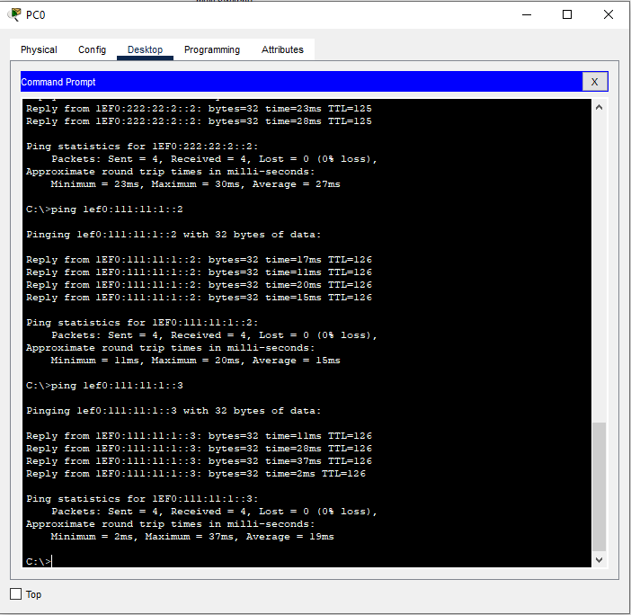
Dynamic Routing OSPF IPv6
Dynamic routing ospf, routların kendilerine ait interfacelerdeki tüm network id’lerini anons ederek birbirlerine öğretme işlemidir.
Izmir router'ı için
ipv6 router ospf 1
router id 3.3.3.3
int s0/0/0
ipv6 ospf 1 area0
int fa0/0
ipv6 ospf 1 area 0
Diğer Routerlar için de network anonsları yapıldıktan sonra herkes herkese erişebilir olup Routing Table'ımızda hangi şekilde haberleştiklerini görebiliriz.

Slide 10
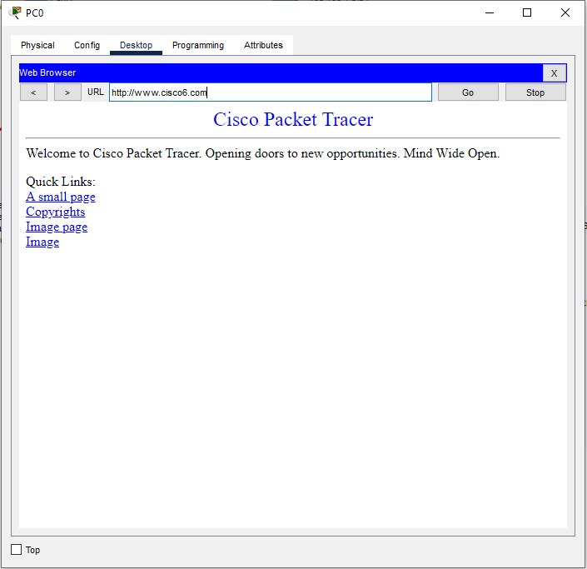
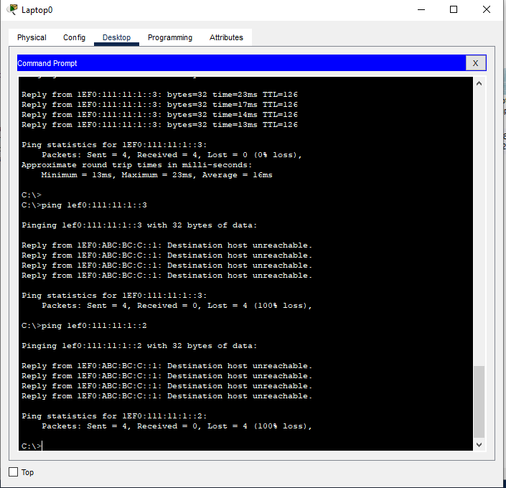
Access Control List IPv6
Ağ trafiğinde kendi oluşturduğumuz kurallar ile nelere izin verip nelere izin vermeyeceğimizin kontrolünü sağlayan yapıdır.
ipv6 access-list WEBACL6
permit udp any host 1ef0:111:11:1::2 eq 53
permit tcp any host 1ef0:111:11:1::3 eq 80
int fa0/0
ipv6 traffic-filter WEBACL6 out
Bu yapılandırmadan sonra artık Laptop ve Desktop end device'larımız Serverlardan sadece izin verdiğimiz hizmetleri alabilecek ve ping atamayacak duruma gelir.

Slide 11
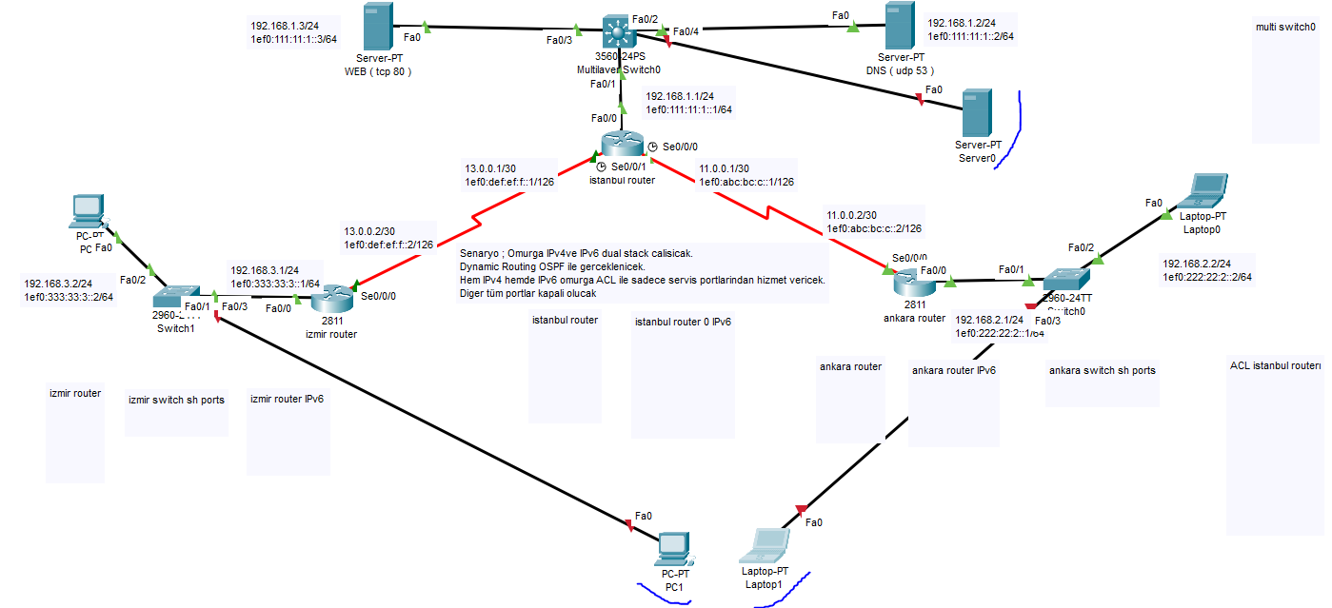
Closing Switch Ports
int range fa0/3-24 sh
int range g0/1-2 sh
Portların kapandığından emin olmak için End device ekleyip deniyoruz.

